Slide 1
Proyecto Preprofesional
Ing. Daniel Pantoja Diaz

Slide 2
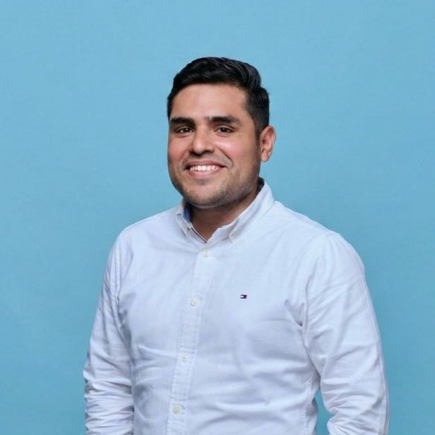
Quién les habla
9
años en AGP Group industrializando productos nuevos —parabrisas, techos panorámicos y vidrios laterales— para marcas automotrices como Tesla, Rivian, Porsche en más de 3 continentes.
Hoy
2 años de experiencia como Jefe de Proyectos de Transformación Digital en Grupo Euromotors: PMO, ERP/DMS y adopción de IA.
+
Docente de Ingeniería Mecatrónica en UTP y UTEC. Ing. Mecatrónico (UNI, primer puesto), Magíster (PUCP), PMP y Scrum Master.
Hoy no les traigo teoría: les traigo un caso que viví, con nombre y con números.
Notes:
QUE BUSCO: credibilidad en 45 segundos. No es un CV.
TIEMPO: 0:30 - 1:15. Cronometrar: aqui es donde todos se estiran.
COMO LA CORRO: no leo las vinetas. "Nueve anos industrializando parabrisas, techos y vidrios laterales para marcas automotrices; el caso de hoy me paso a mi."
SI ME PREGUNTAN POR DOCENCIA: UTP desde marzo 2025, top 5% de desempeno en los dos ciclos del ano.

Slide 3
Objetivo de sesión aquí
Al finalizar la sesión, el estudiante será capaz de explicar los fundamentos estratégicos de la dirección de proyectos, diferenciando el sistema de entrega de valor, los enfoques predictivo, ágil e híbrido (WoW), y su relación con la alineación estratégica del proyecto para identificar cómo estas decisiones contribuyen a la generación de valor en la organización.

Slide 4
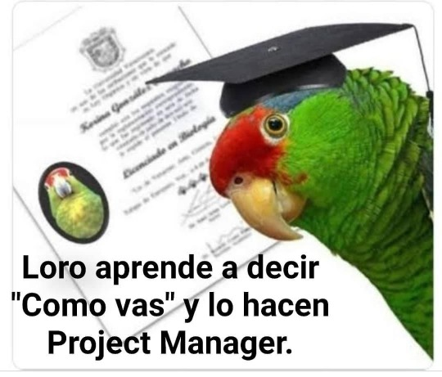

Slide 5
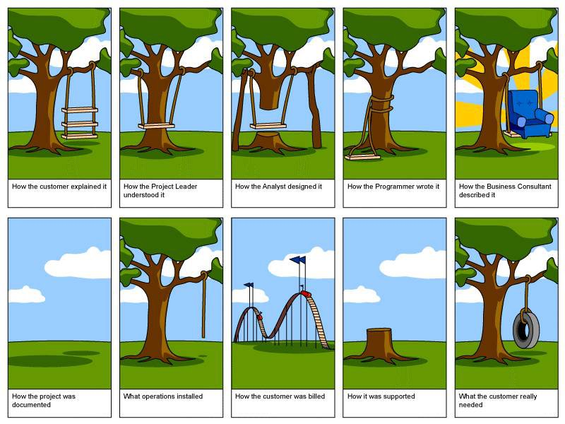

Slide 6
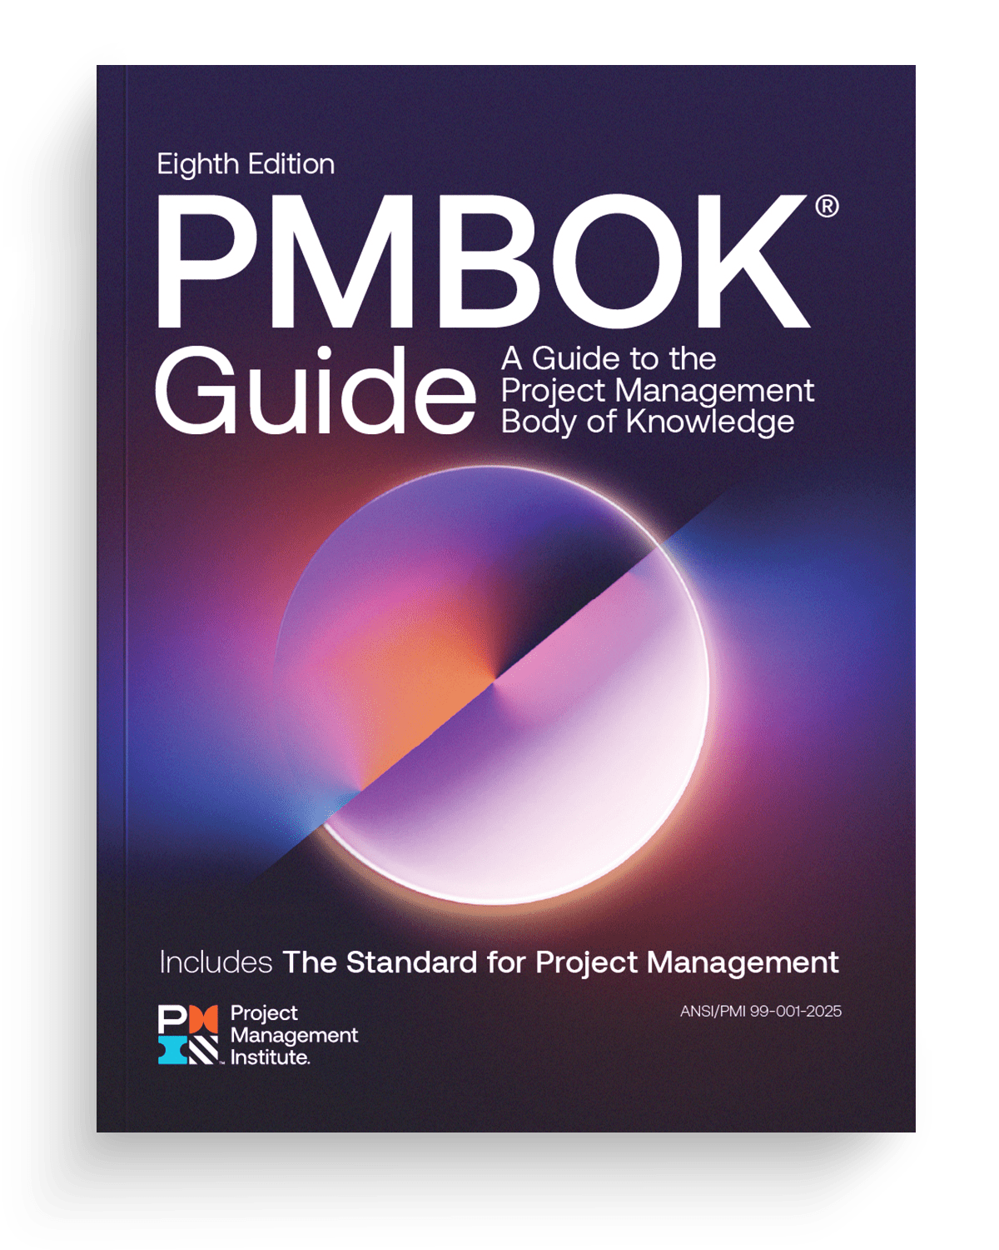

Slide 7


Slide 8
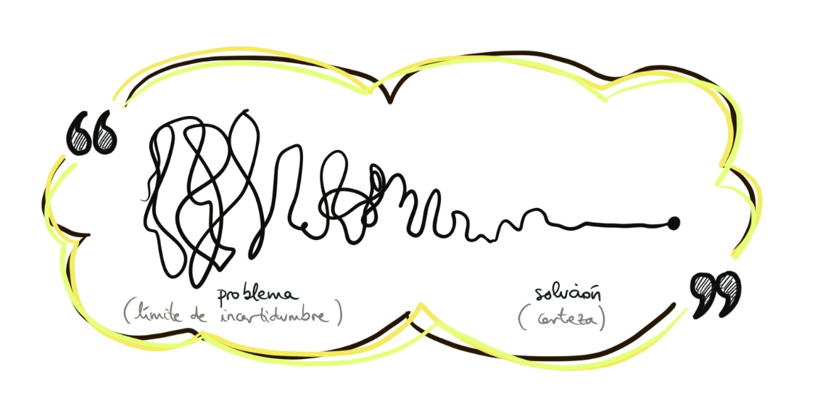

Slide 9
Fundamentos Estratégicos y Generación de Valor

Slide 10
Contenido de sesión aquí
01.
02.
03.
Sistema de entrega de valor y principios de dirección de proyectos
Enfoques predictivo, ágil e híbrido (WoW)
Alineación estratégica del proyecto

Slide 11
01.
Sistema de entrega de valor y principios de dirección de proyectos

Slide 12
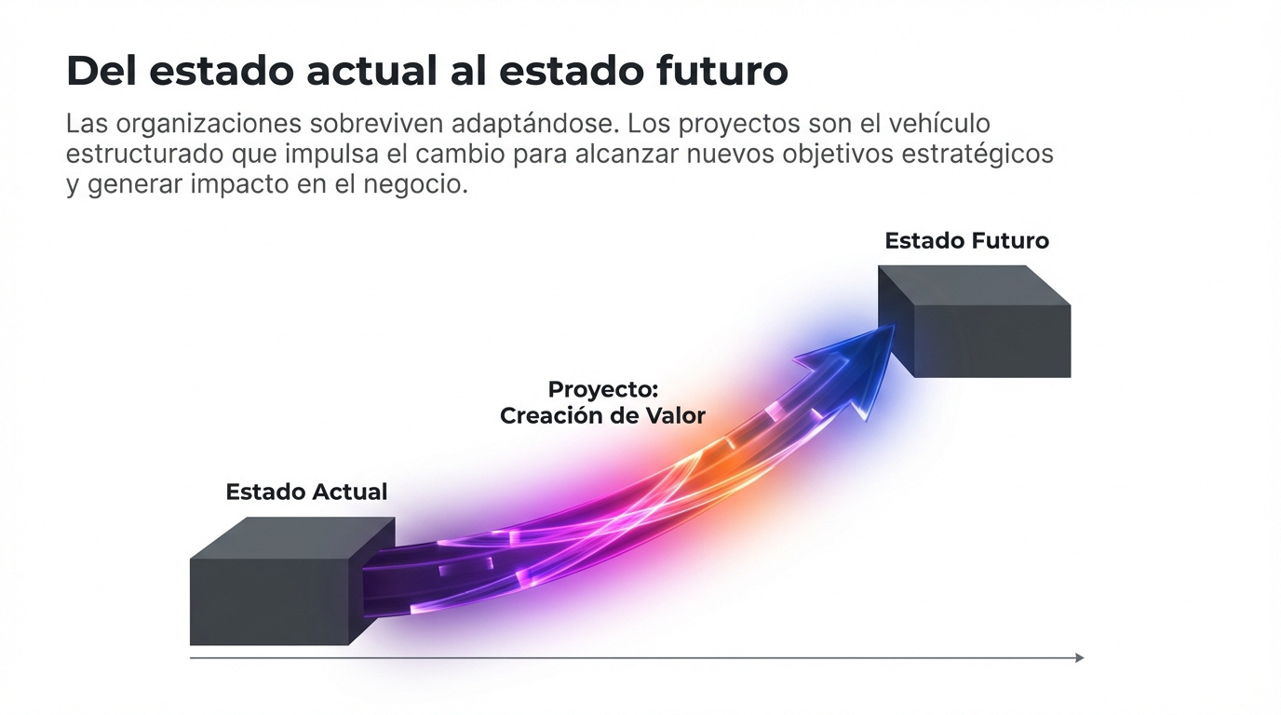

Slide 13
¿Por qué deberían los equipos elegir su WoW?
Elegir
Identificar las opciones , cuáles son los pro y contra de cada una.
Optimizar
Mejorar el flujo de trabajo.
El contexto importa.
Persona, equipo, empresa.

Slide 14
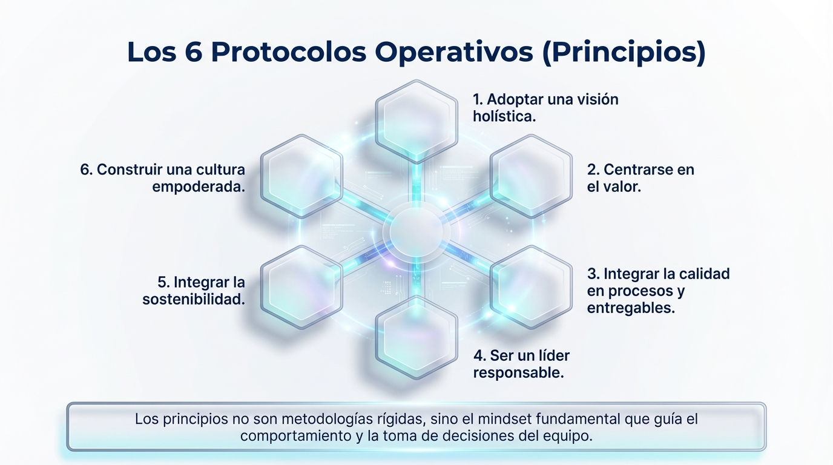

Slide 15
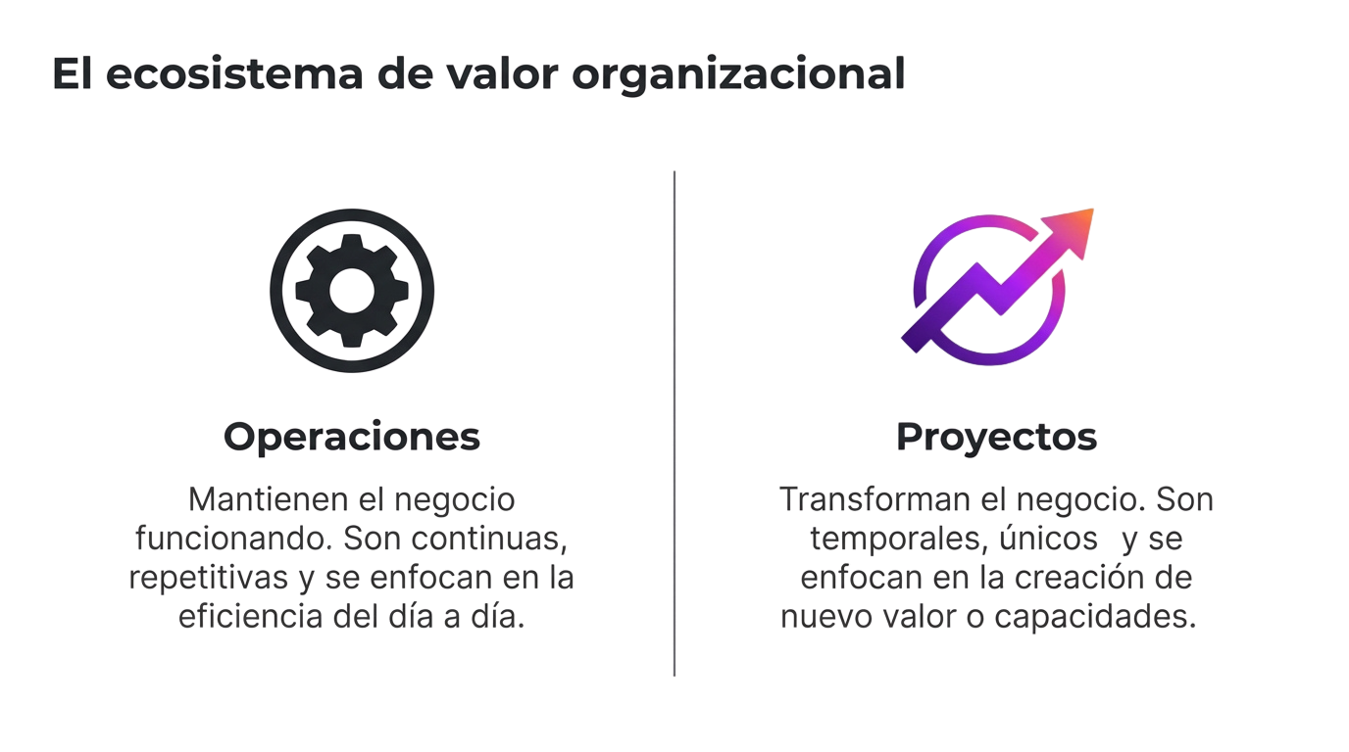

Slide 16
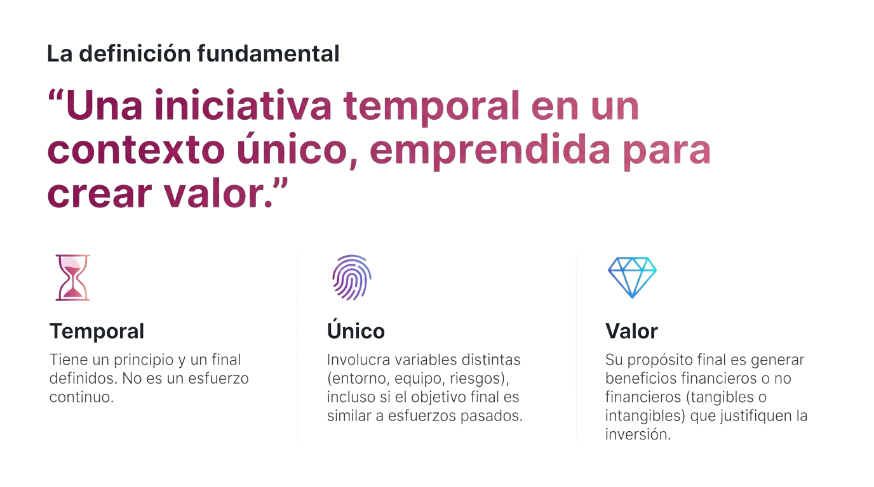

Slide 17
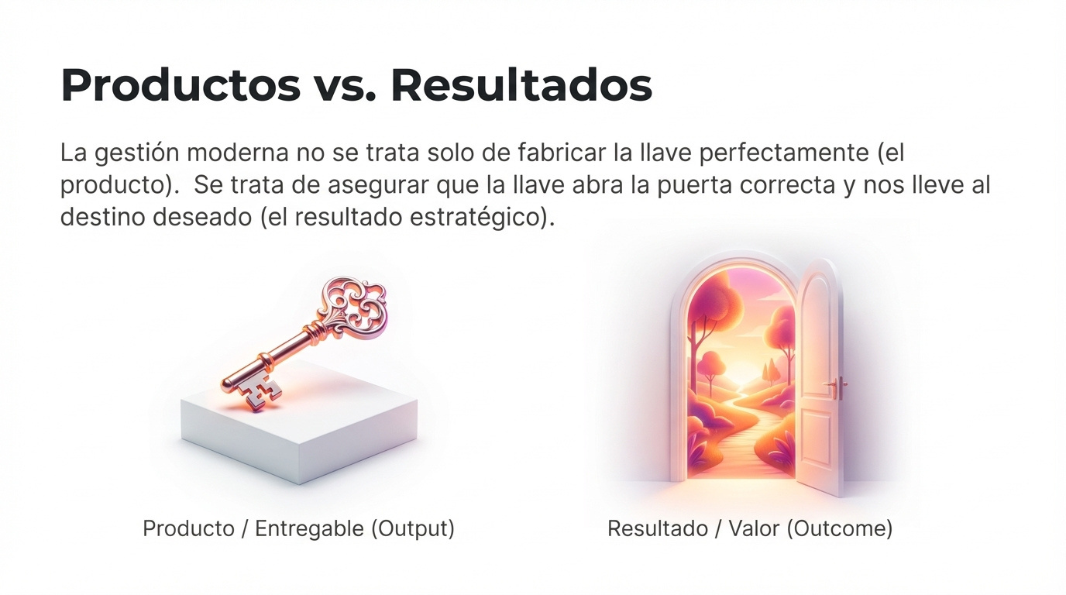

Slide 18
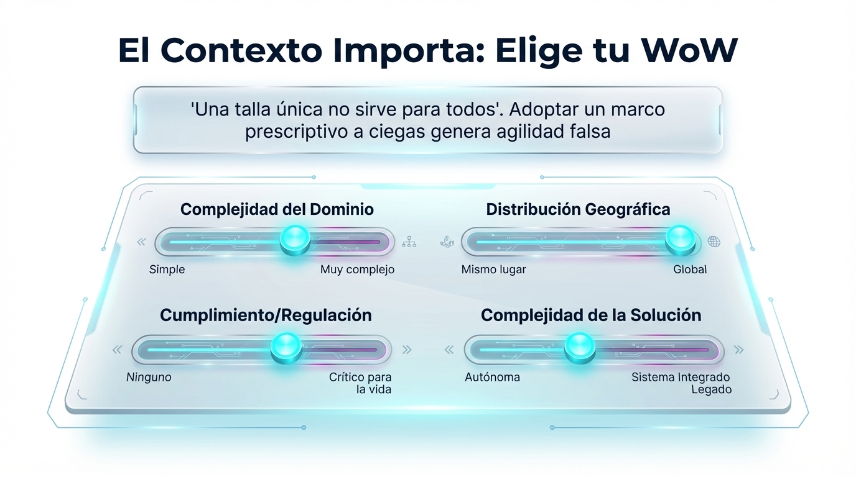

Slide 19
!Elija su forma de trabajo¡
Ciclo de vida
Meta del proceso
Prácticas / Estrategias
Elija el ciclo de vida adecuado a su forma de trabajo.
Colección de puntos de decisión.
Identificar que posibles estrategias y7o buenas prácticas se pueden usar

Slide 20
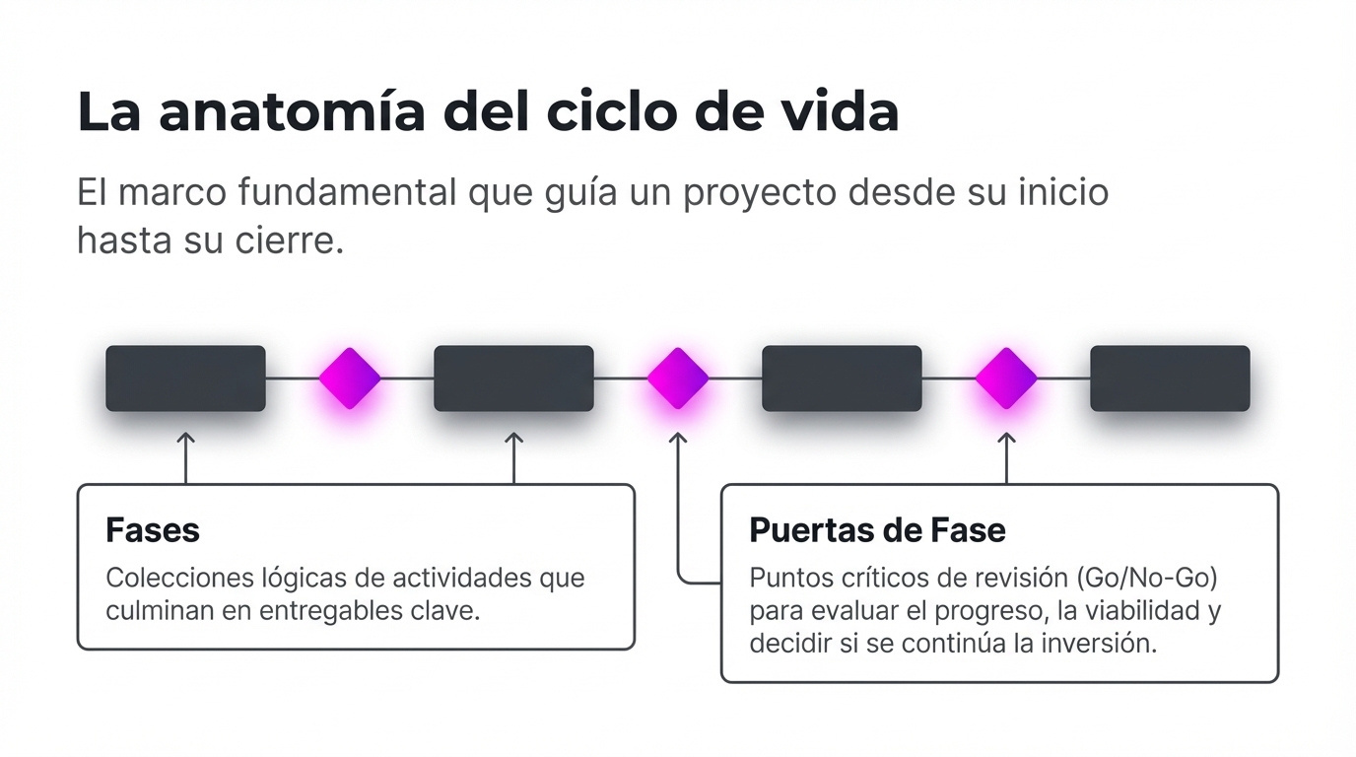

Slide 21
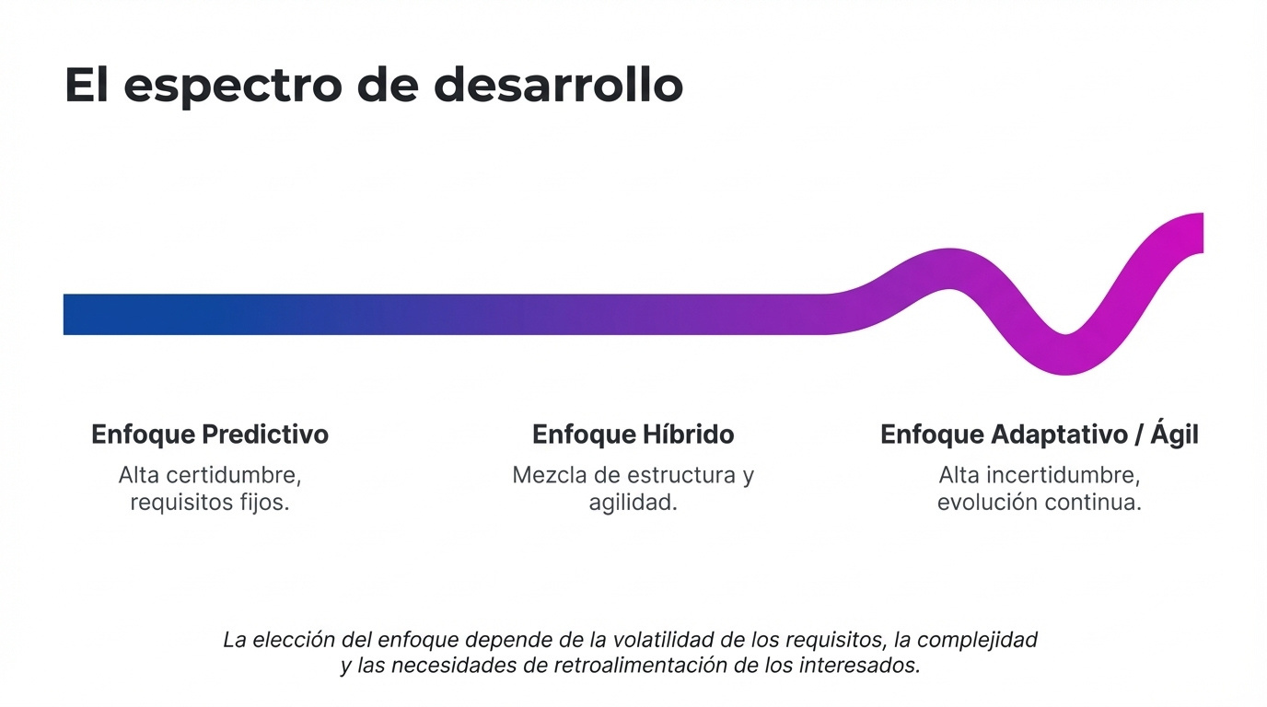

Slide 22
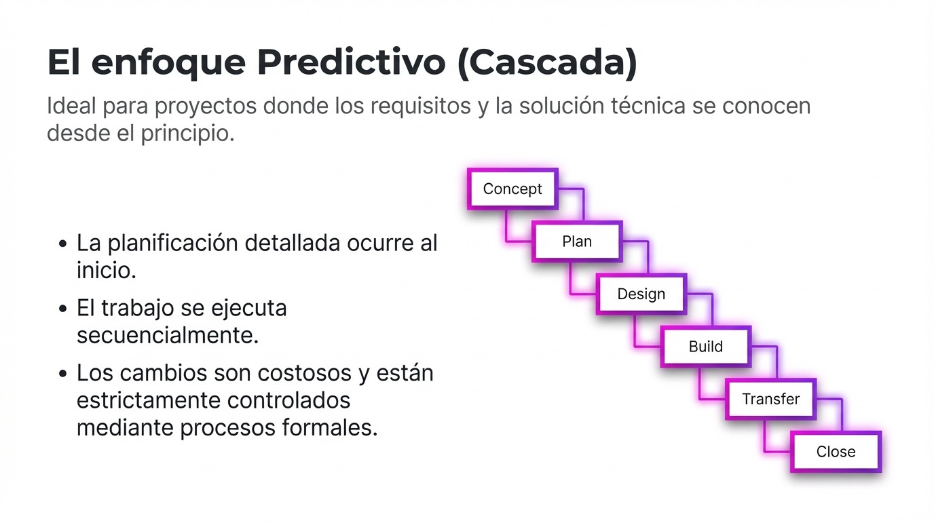

Slide 23
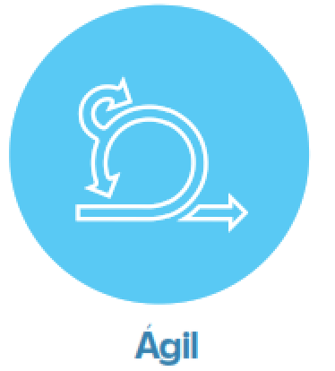
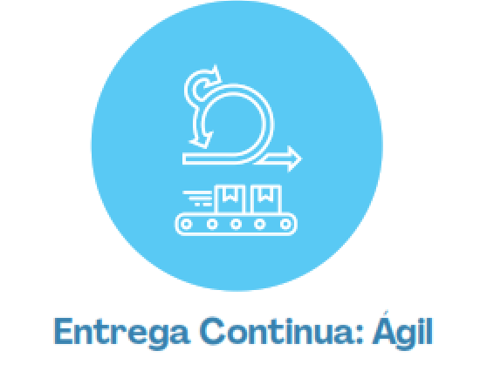

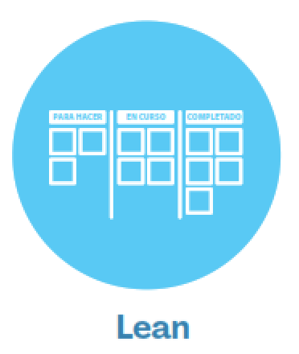
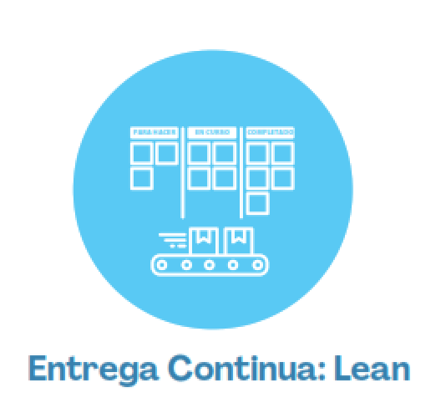
Ciclo de vida

Slide 24
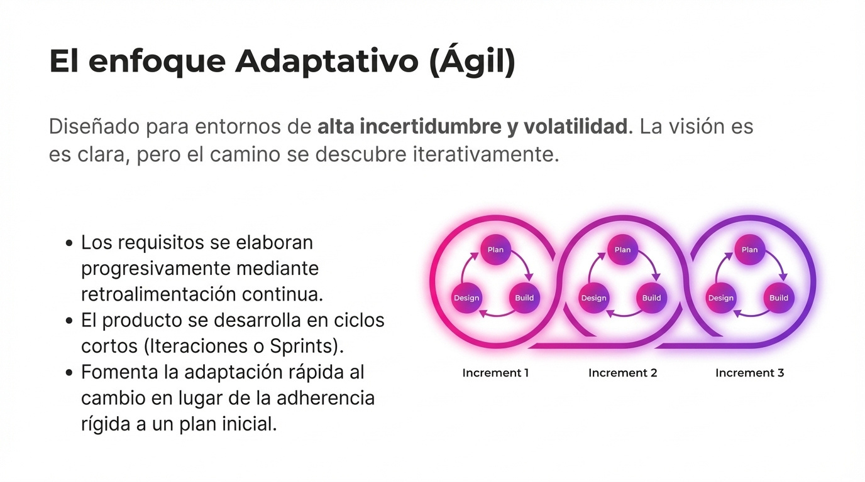

Slide 25
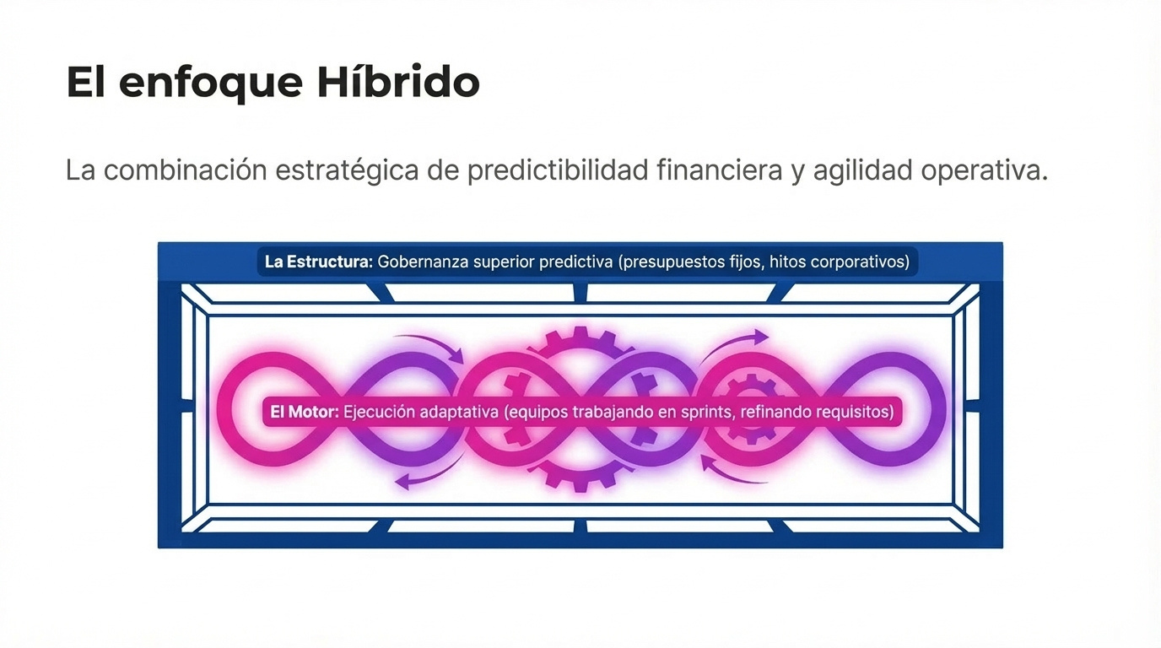

Slide 26
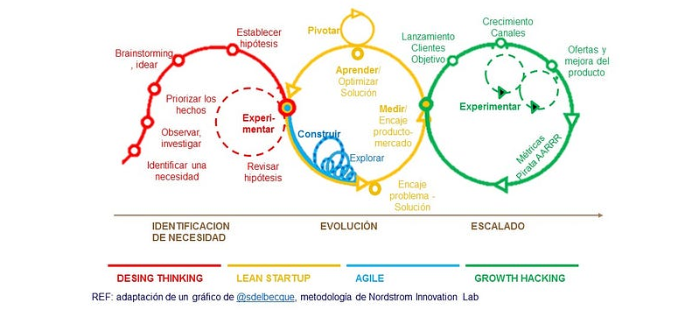

Slide 27
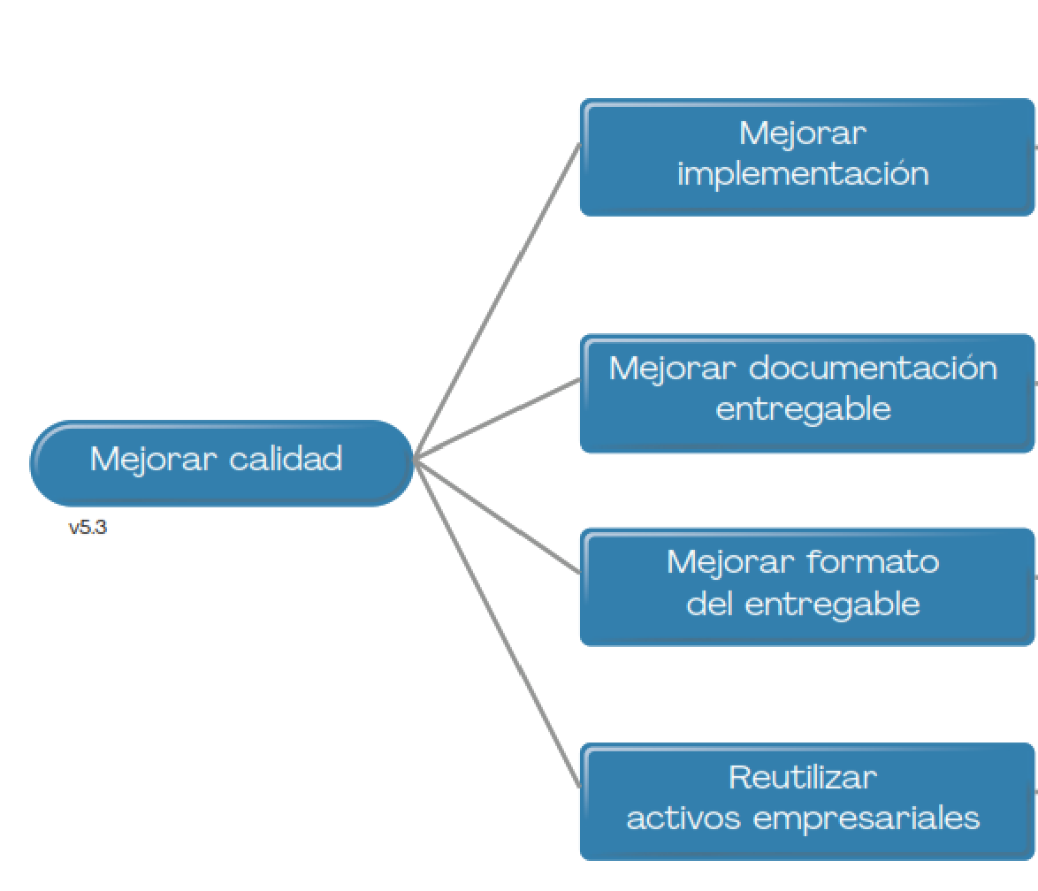
Meta del proceso

Slide 28
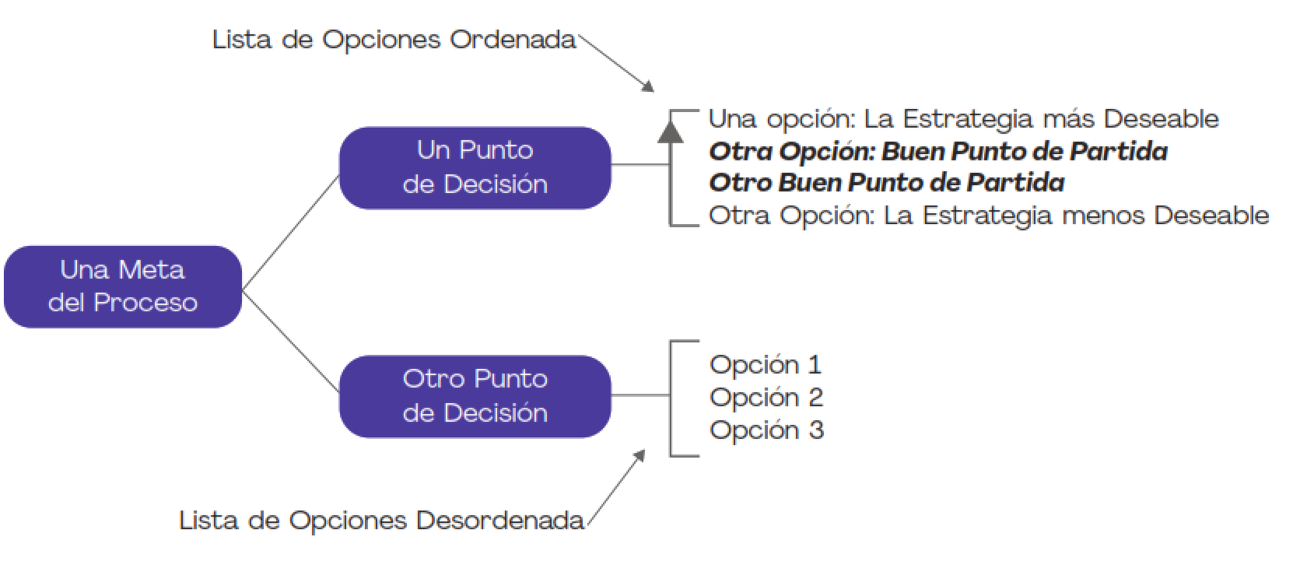
Prácticas / Estrategias

Slide 29
Ejemplo: Coordinar al equipo
Lista de Opciones Ordenada
Reuniones diarias de pie (daily stand-up): la estrategia más deseable
Reuniones semanales de avance: buen punto de partida
Reportes de avance por correo: la estrategia menos deseable
Un Punto de Decisión
¿Cómo nos comunicamos
en el día a día?
Una Meta del Proceso
Coordinar
al equipo
Opción 1: Microsoft Teams
Opción 2: Slack
Opción 3: Google Chat
Otro Punto de Decisión
¿Qué software
usaremos para chatear?
Lista de Opciones Desordenada
Notes:
IDEA CLAVE: no existe una receta magica. El WoW se arma como un rompecabezas segun el contexto.
1) Meta del proceso: 'Coordinar al equipo'.
2) De la meta salen puntos de decision (preguntas que el equipo debe responder).
3) Lista ORDENADA (flecha hacia arriba): hay practicas mejores que otras. Base = reportes por correo; medio = reuniones semanales; cima = daily stand-ups. Lo que esta en negrita es el salvavidas: si no saben que elegir, empiecen ahi.
4) Lista DESORDENADA: '¿Que software usamos para chatear?' Teams, Slack o Google Chat dan igual; se elige por lo que la empresa ya tenga licenciado.
CIERRE: este mapa les permite armar su propia estrategia (su Way of Working) segun lo que su entorno necesite.

Slide 30
Objetivo de sesión aquí
Al finalizar la sesión, el estudiante será capaz de explicar los fundamentos estratégicos de la dirección de proyectos, diferenciando el sistema de entrega de valor, los enfoques predictivo, ágil e híbrido (WoW), y su relación con la alineación estratégica del proyecto para identificar cómo estas decisiones contribuyen a la generación de valor en la organización.

Slide 31
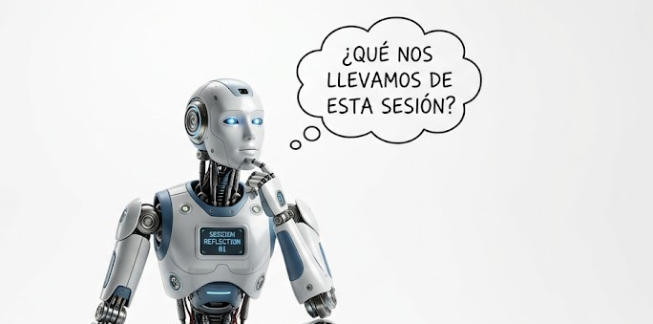

Slide 32
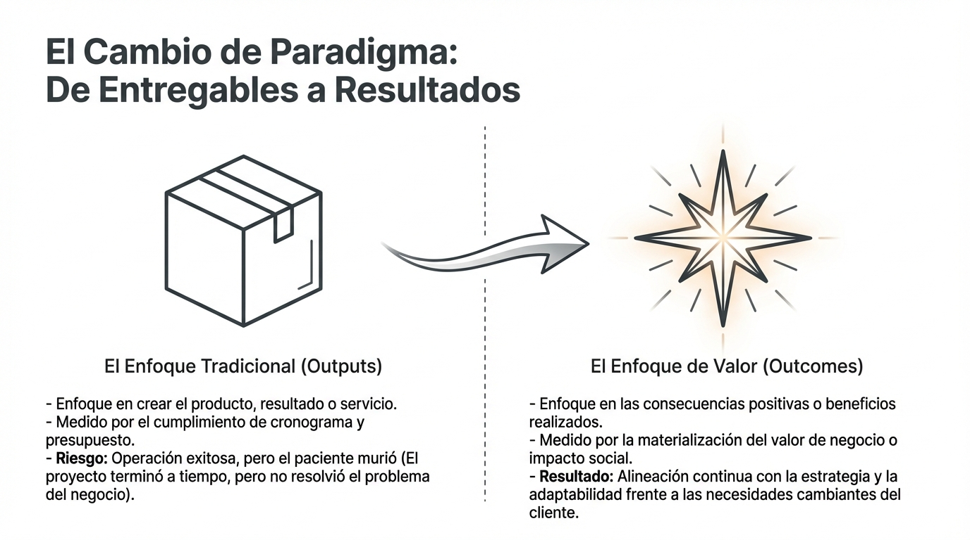
Conclusiones:

Slide 33
Dharma Consulting. (2023, 20 de junio). Creando el Acta de Constitución del Equipo: Estableciendo un sólido fundamento para la colaboración en proyectos.
El Equipo Miro. (2025, 10 de octubre). Aprende a hacer un team charter que funcione. Miro
Bibliografía:
Ambler, S. W., & Lines, M. (2023). ¡Elija su WoW! Un enfoque de Disciplined Agile para optimizar su forma de trabajar (2.ª ed.). Project Management Institute, Inc.
Project Management Institute. (2025). The standard for project management and a guide to the project management body of knowledge (PMBOK guide) (8th ed.)

Slide 34


Thank you!
“There is nothing impossible to they who will try.”
— Alexander the Great

